Slide 1
RELATÓRIO DE ESTAGIO REALIZADO NA EMPRESA CIA CANOINHAS DE PAPEL.
Trabalho de Conclusão de Curso de Técnico em Mecânica
Aluno: Joel Carlos Padilha
Orientador: Prof.:
2019-1

Slide 2
INTRODUÇÃO
Objetivamente ao assumir o compromisso de aprender mais, e investir na capacidade e responsabilidade de executar um bom trabalho. É com esse pensamento com que pretende-se concluir este curso de Técnico em Mecânica Industrial. Por isso, esse curso técnico foi de grande importância para que se possa ter um maior conhecimento da mecânica industrial e assim podendo estar cada vez mais preparado para acompanhar este desenvolvimento.
Este relatório traz a definição bem concreta de que os objetivos de um trabalho bem feito só serão atingidos não somente com a teoria, mas essencialmente com a prática adquirida.

Slide 3
Problema
Como problema a atividade pratica juntamente com os técnicos fazendo as manutenções , e a pouca carga horaria de estagio.
OBJETIVOS GERAL
objetivo geral as manutenções preventivas no setor mecânico do ramo papeleiro.
OBJETIVOS ESPECIFICOS
manutenção preventiva,
acompanhamento dos técnicos plantões em manutenção em toda fabrica e
acompanhar os processos de soldagem que foram mais vistos durante o curso.

Slide 4
REFERENCIAL TEORICO
2.1 PROCESSO DE SOLDAGEM
A Soldagem é o primeiro processo de união de materiais (particularmente os metais) mais importante do ponto de vista industrial sendo extensivamente utilizada na fabricação e recuperação de peças, equipamentos e estruturas. A sua aplicação atinge desde pequenos componentes eletrônicos até grandes estruturas e equipamentos (pontes, navios, vasos de pressão, etc.). Existe um grande número de processos de soldagem diferentes, sendo necessária a seleção do processo (ou processos) adequado para uma dada aplicação. A tabela abaixo lista algumas das principais vantagens e desvantagens dos processos de soldagem. MONDENESE, 2001. Pag.10.

Slide 5
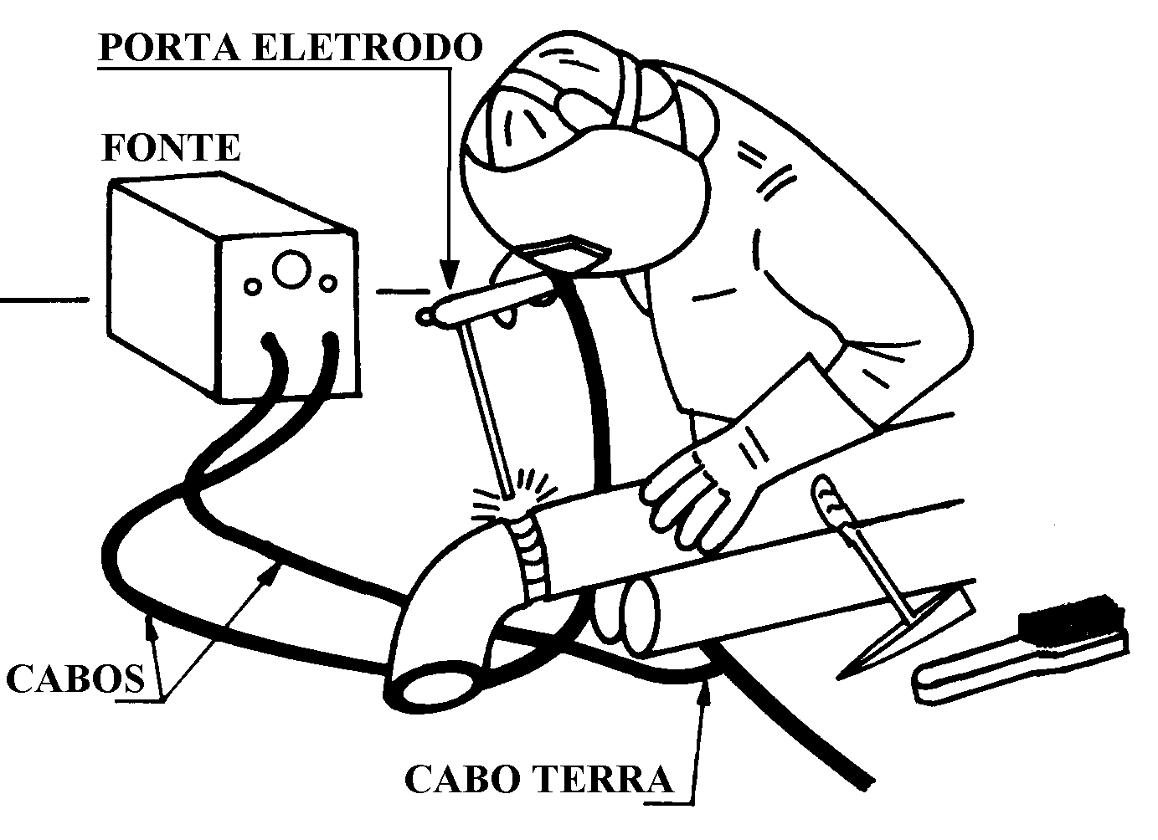
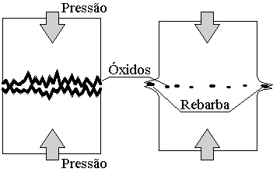
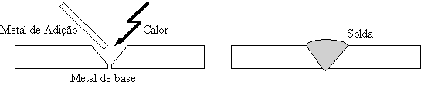
Processo Soldagem
Figura 1 - Soldagem por pressão (esquemática).
Fonte: Mondenese (2001).

Slide 6
REFERENCIAL TEORICO
2.1.1 Manutenção Preventiva
É uma atividade de manutenção que tem objetivo principal a prevenção da ocorrência de uma falha ou uma parada de equipamento por quebra e também apoiar a Manutenção Corretiva através da aplicação de uma metodologia de trabalho periódico.
Toda manutenção preventiva deve ser planejada e prevista, portanto não haverá imprevisto na manutenção preventiva. O imprevisto será na realidade uma ação corretiva que deverá ser registrada como tal, identificando o verdadeiro sintoma, sua causa e a ação necessária para eliminar a sua falha.

Slide 7
REFERENCIAL TEORICO
Manutenção preventiva e suas Expectativas.
Limitar ou reduzir o envelhecimento ou degeneração do equipamento.
Melhorar o estado técnico do equipamento;
Atuar antes dos custos de intervenção altos;
Eliminar ou reduzir ao mínimo os riscos de quebra nos equipamentos;
Diminuir os tempos de imobilização dos equipamentos para consertos.
Normalizar o equipamento e suas peças sobressalente;
Assegurar uma diminuição nos trabalhos;
Realizar os reparos nas melhores condições para a operação;

Slide 8
Manutenção Preditiva
É aquela que se despendem todos os esforços para se evitar que um equipamento sofra uma parada imprevista, ocasionando sérios transtorno a produção. As inspeções são feitas com controles simplificados, porém muito importantes ao diagnóstico do estado dos equipamentos. Em situações especiais usam-se “rotinas” para indicar certos serviços de manutenção que devem ser executados rotineiramente e que não são incluídos na programação diária. Entre os benefícios provenientes da implantação da manutenção preventiva estão: um maior planejamento dos serviços, melhor administração de recursos e atividades, conhecimento prévio das necessidades de materiais e peças sobressalentes.

Slide 9
REFERENCIAL TEORICO
Manutenção Corretiva
É a manutenção que só ocorre quando o equipamento falha ou quebra. Algumas vezes, apesar de estar em estado de falha, o equipamento, mesmo comprometendo sua vida útil ainda funciona. Pode ser corretiva programada quando mesmo a peça quebrada, a manutenção fica para ser feita posteriormente. Manutenção corretiva não programada quando a troca tem que ser feita imediatamente após a quebra ou falha. GUIMARÃES, 2005.

Slide 10
REFERENCIAL TEORICO
LUBRIFICAÇÃO
Podemos definir que lubrificação é uma maneira de diminuir o atrito entre as partes e em consequência disso, menos esforço, menos desgaste. Enfim, diminuição de energia despendida. Porém, da mesma maneira que existem diferentes tipos de atrito, existem diferentes tipos de lubrificantes, que podem ser gasosos como o ar, líquidos como os óleos em geral, semi–sólidos como as graças e sólidos como a grafita, o talco, a mica etc. Para tanto se fará um estudo dentro dos lubrificantes mais utilizados que são o óleo e a graxa.

Slide 11
REFERENCIAL TEORICO
Graxas
Na maioria das vezes as graxas são usadas quando condições de projetos requerem um lubrificante sólido ou semi-sólido, com características desempenho similares aos dos óleos lubrificantes. Para cada aplicação específica, com a combinação adequada de espessastes, óleos e aditivos quimicamente.

Slide 12
Lubrificação Planejada
Filosofia de lubrificação planejada: obter uma lubrificação eficaz usando o mínimo de produtos, controlando o consumo e desempenho e, sobretudo, programando as paradas para manutenção preventiva. Considerando que dá lubrificação depende a viabilidade, segurança e confiabilidade dos equipamentos, o controle é feito através de vários tipos de ensaio de laboratório
Lubrificação Centralizada
A lubrificação centralizada é um método seguro, racional e eficiente que aplica o lubrificante simultaneamente a todos os pontos de atrito de máquinas ou equipamentos nos volumes, pressões e frequências corretas. Nesse sistema o lubrificante utilizado para lubrificar os pontos de atrito é recuperado e retorna ao reservatório.

Slide 13
MATERIAL E METODOS
O acompanhamento nas manutenções que atuam no dia a dia na manutenção Mecânica na Cia Canoinhas de Papel o método de análise e Acompanhamento do serviços executados. A pesquisa do referencial teórico foi desenvolvido em livros e artigos da internet, onde pude encontrar o que faltava para o relatório.
Segundo Cervo, Bervian e Silva (2007, p.61), a pesquisa bibliográfica “constitui o procedimento básico para os estudos monográficos, pelos quais se busca o domínio do estado da arte sobre determinado tema”.

Slide 14

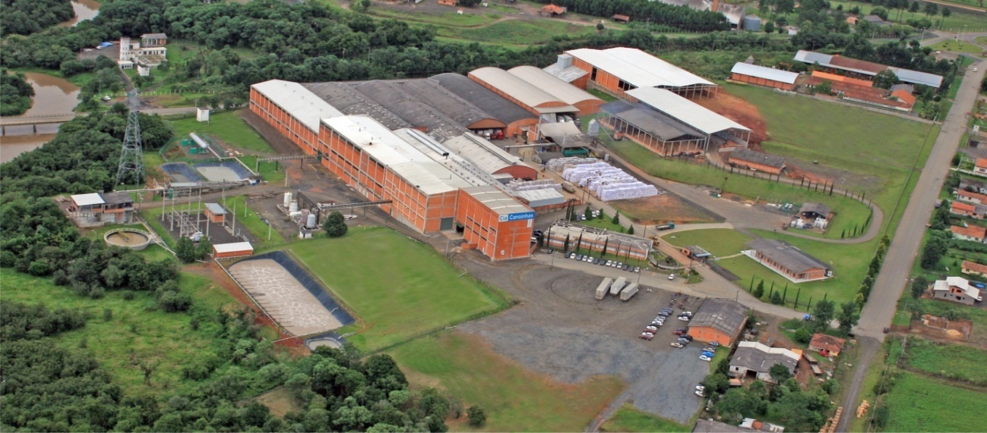
ANALISE DOS RESULTADOS

Slide 15
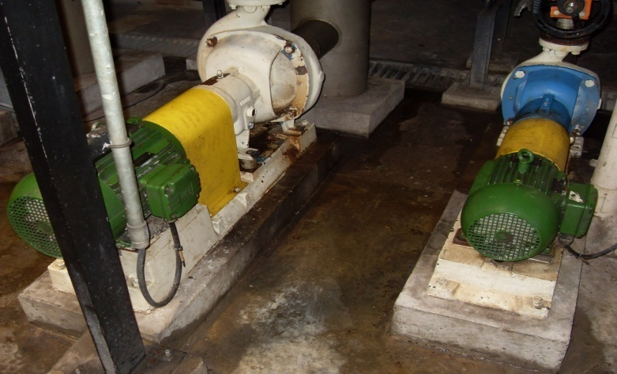
REVISÃO BOMBA CENTRÍFUGA
As bombas centrífugas são muito utilizadas na indústria em processos que exigem a movimentação de fluidos. Estes modelos de bombas são compostos por diversas peças, sendo que entre as principais estão o eixo, o rotor, os mancais, a voluta, a carcaça, os rolamentos e a caixa de selagem. O acionamento destas bombas é realizado através de um motor elétrico.

Slide 16
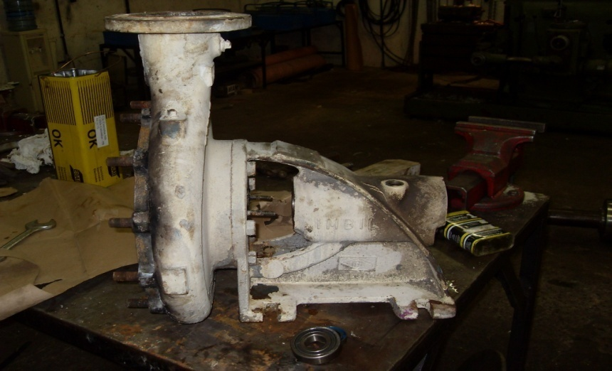
A bomba estando na bancada inicia-se o seu desmonte. Durante o desmonte da bomba e retirada de todos os seus componentes é importante observar bem a posição das peças para que ao final da revisão a montagem seja feita de maneira correta.

Slide 17
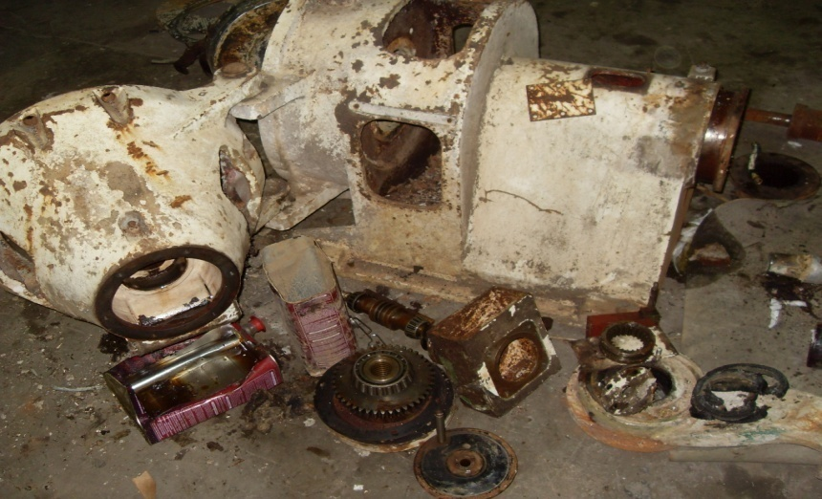
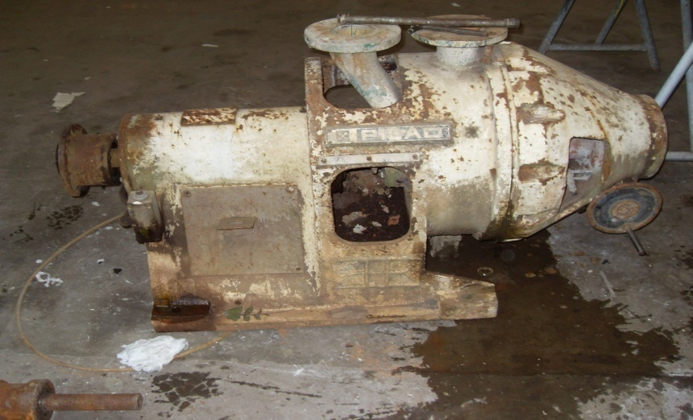
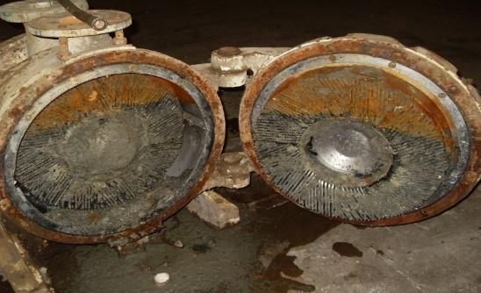
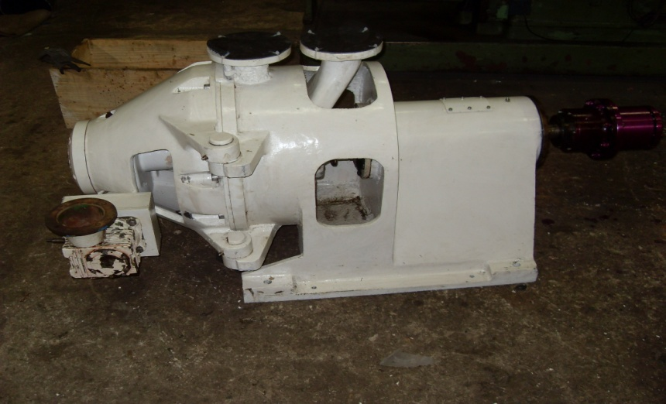
RECUPERAÇÃO DE UM REFINADOR
No refinador as fibras do papel são refinadas, permitindo maior absorção de água e uma melhor interação na formação do papel. Para realizar este processo de refinação é utilizado um equipamento chamado de refinador de discos.

Slide 18
TROCA DA PRENSA DA MAQUINA DE PAPEL
O rolo prensa é responsável pela prensagem do feltro, com o rolo secador. É constituído de aço carbono e revestido de borracha. Devido ao esforço causado pela prensagem feita contra o rolo secador monolúcido que é o responsável pela secagem do papel o rolo de borracha gasta dificultando a secagem do papel, como o rolo prensa e o feltro ficam em contato direto com o monolúcido que trabalha em temperatura elevada a função do rolo prensa é resfria-lo pois em todo o rolo existem orifício por onde passa água em alta pressão para mante-lo na temperatura ideal.

Slide 19
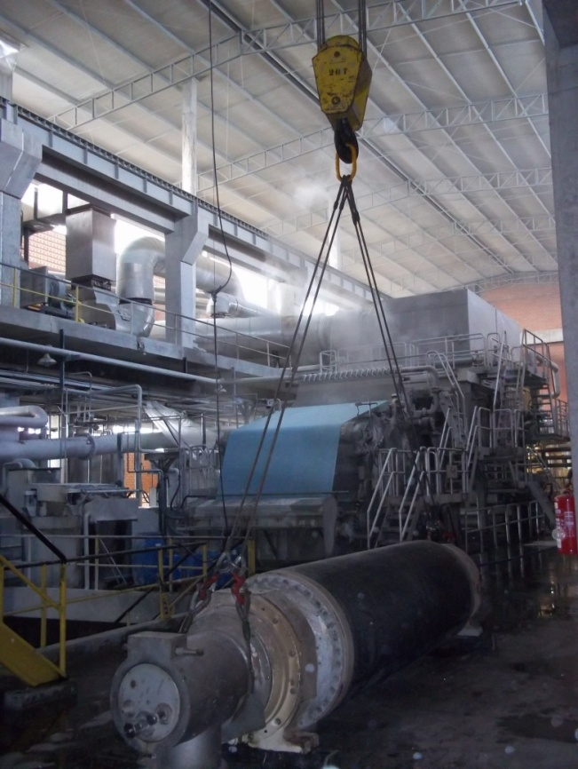
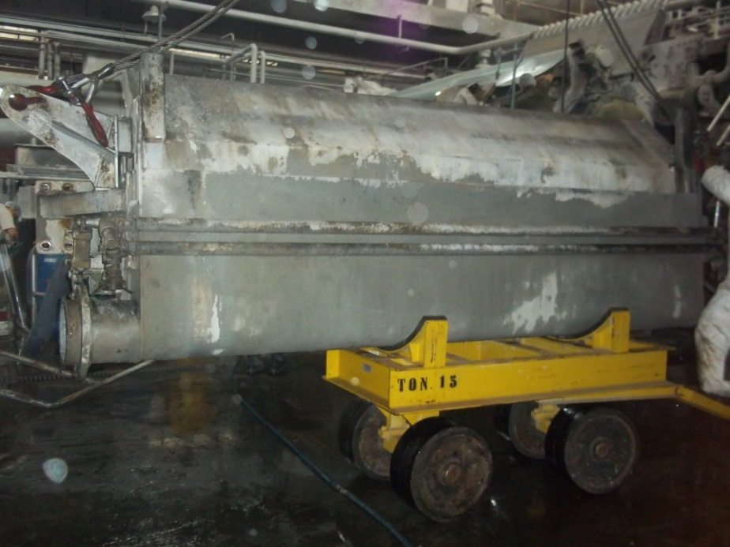
Para realizar este e qualquer outro tipo de serviço sempre é necessário verificar com o operador e com o eletricista se a máquina está devidamente para e travada, após a máquina estar parada é feita uma limpeza que é realizada pelo operador e seu auxiliar para retirar toda a sujeira que se forma nas laterais da máquina, assim diminui o risco de acidente e a um melhor desempenho no serviço realizado.

Slide 20
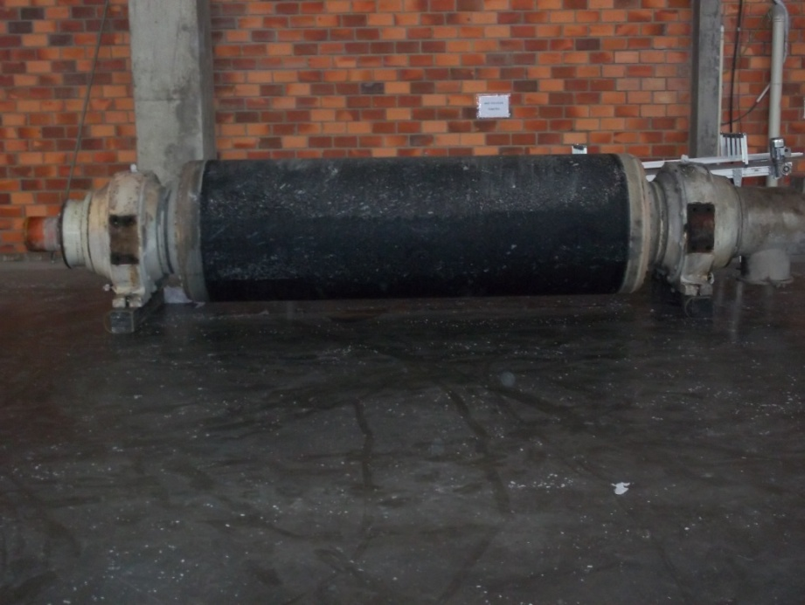
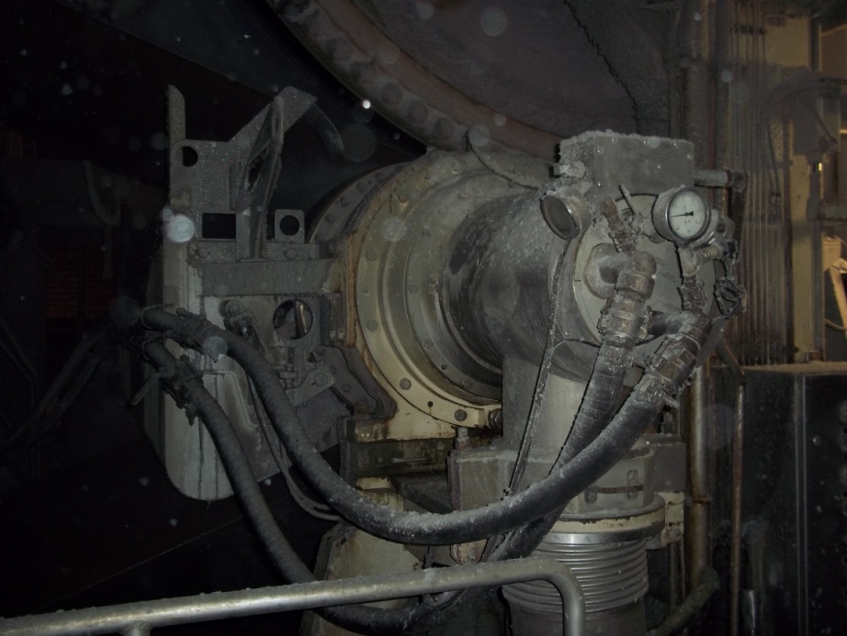
feito uma vistoria para ver se não ficou ferramentas perdidas na área, feito isso é comunicado o operador ou outro responsável que a máquina esta liberada para rodar.

Slide 21
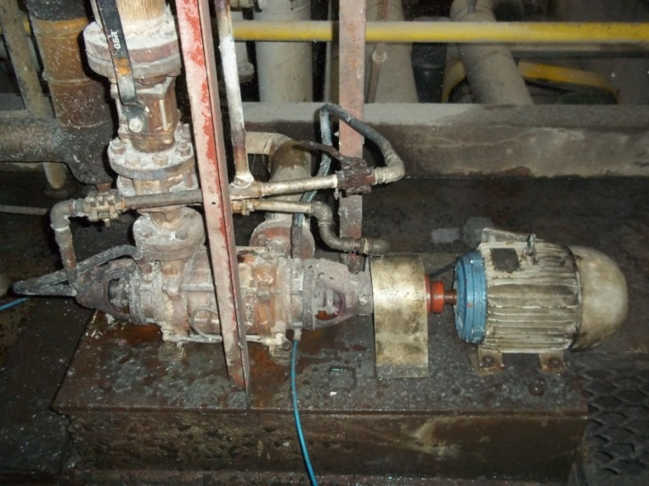
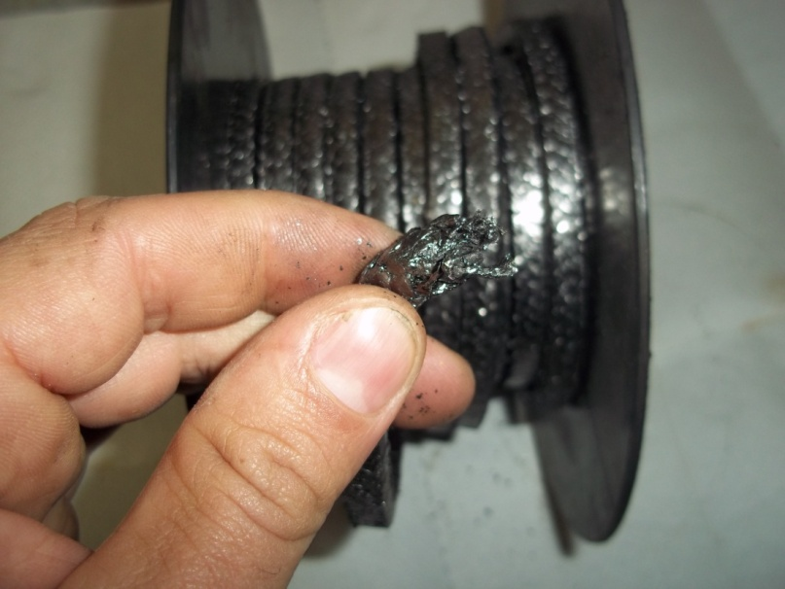
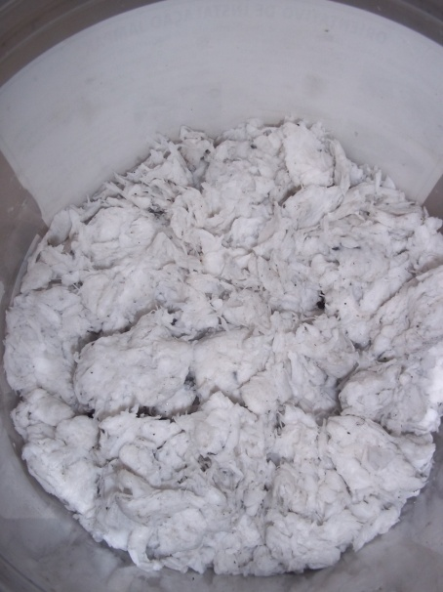
GAXETAS
Gaxeta é um anel de borracha com lábio ou lábios que fazem a vedação em sistemas hidráulicos ou pneumáticos. A função da gaxeta é vedar automaticamente com sua própria pressão exercida contra a parede do cilindro da haste do embolo; apresenta excelente desempenho e desgaste mínimo, pelo fato da pressão sobre os lábios ser proporcional à pressão do fluido.

Slide 22
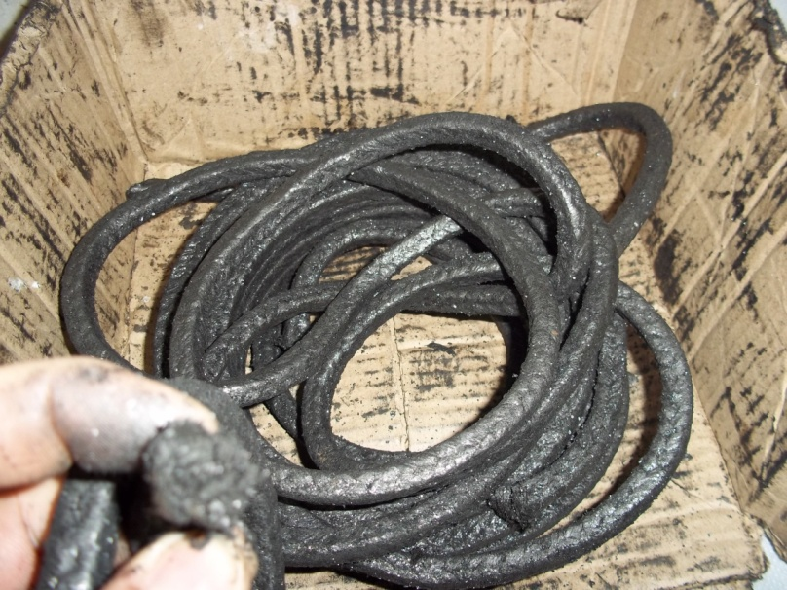
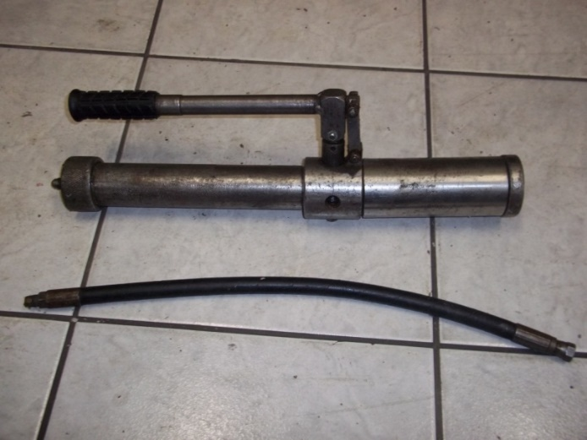
Para engaxetar uma bomba com esta gaxeta é necessário seguir os seguintes passos:
Parar o equipamento e pedir para o eletricista travar e testar equipamento;
Após feito o travamento abre-se o gaxeteiro e com uma ferramenta retira a gaxeta antiga deixando o local bem limpo pronto para receber a gaxeta nova;
Antes de inserir a gaxeta injetavel é recomendado pelo fabricante colocar uma volta de gaxeta com fibras sintéticas para reforçar ainda mais a vedação;
Feito isso completa-se os espaços entre o eixo e a parede do corpo da bomba com a gaxeta injetável;

Slide 23
CONCLUSÃO
A realização do estágio curricular obrigatório é uma importante etapa na formação de profissionais, pois através do estágio adquire-se a primeira experiência profissional, é onde tem-se o primeiro contato com profissionais qualificados da área de manutenção. O aspecto mais importante deste estágio curricular, é que através dele pôde-se colocar em prática se não todo, mas grande parte do conhecimento adquirido em sala de aula, e através desta prática esclarecer as dúvidas ainda existentes quanto à teoria passada em sala de aula durante o curso.
O estágio realizado na empresa Cia Canoinhas de Papel, traz a primeira oportunidade de participar de uma equipe de manutenção composta por profissionais de alto nível, os quais com uma vasta experiência podem orientar todos os iniciantes de forma segura, para fortalecer os conhecimentos transmitidos pelos professores. Além de aprimorar o conhecimento adquirido em sala de aula, este estágio trouxe a oportunidade de conhecer o funcionamento de administração de um sistema integrado de gestão, que reúne segurança, qualidade e meio ambiente.

